Slide 1
KB-BERT: 금융 특화 한국어 사전학습 언어모델과 그 응용
김동규* 외
2022, 지능정보연구, vol.28, no.2
*KB국민은행
발제자: 조정효

Slide 2
개요
이 논문은 금융 분야에 특화된 한국어 사전학습 언어모델인 KB-BERT를 소개
대규모 금융 텍스트 데이터(금융 특화 말뭉치)를 기반으로 학습되었으며, 이를 통해 금융 관련 언어 처리 작업의 성능을 향상
또한, 다양한 언어 처리 작업에서의 KB-BERT의 성능을 평가하고, 그 결과를 기존 모델(KoELECTRA, KLUE-RoBERTa 등 state-of-the-art 한국어 사전학습 모델)과 비교 분석

Slide 3
관련연구-BERT
BERT 사전학습 언어모델은 Transformer 뉴럴 네트워크 구조를 활용한 첫 번 째 언어모델
Self-Attention 구조를 통해 자연어 텍스트로부터 더 강력한 contextual representation을 학습
Masked language modeling → 비지도 방식으로 언어 지식 학습
사전 학습 언어모델에 목표 태스크의 학습 데이터를 이용해 미세조정(Fine-tuning)으로 불리는 추가 학습을 거침

Slide 4
관련연구-도메인 특화 학습
목표 도메인 말뭉치를 수집 및 활용하여 From-scratch 방식으로 언어 모델을 학습
기존 학습된 범용 목적 언어모델을 기반으로 도메인 적응 기법을 활용 → DAPT(Gururangan et al, 2020)는 소규모의 도메인 특화 말뭉치를 범용 모델에 추가적으로 학습(post-training)하는 방법을 제안
범용 언어모델 기반의 Post-training 방법들은 앞서 설명된 From-scratch 방식과 비교해 성능상 뒤쳐지지만, 학습 시간 및 비용 등 효율성 측면 에서 장점이 있음

Slide 5
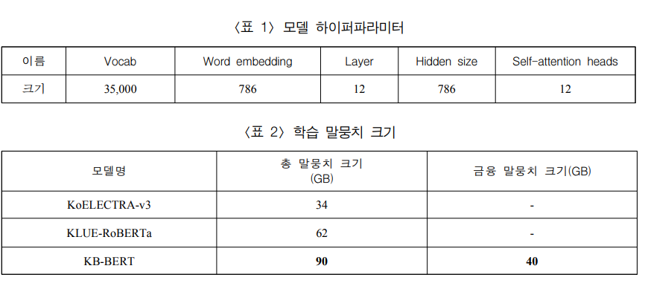
금융 특화 사전학습 언어모델 – KB-BERT

Slide 6
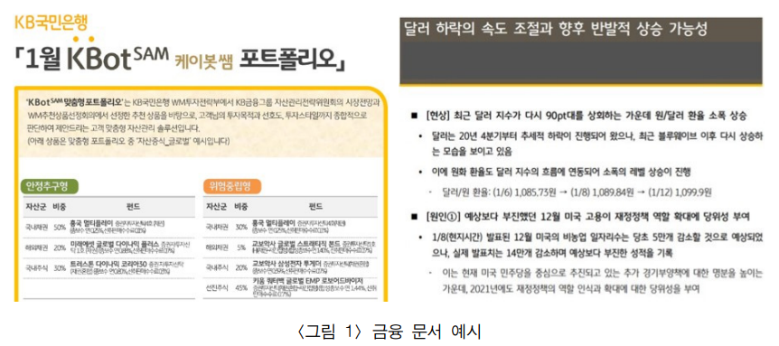
금융 특화 사전학습 언어모델 – 학습 말뭉치
기본적인 위키, 뉴스, 웹 문서를 포함하며 추가적으로 금융 관련 문서 포함
금융 상품 설명서 및 투자 리포트 문서 (약 9GB)
총 용량의 약 40%에 해당하는 40GB는 경제 관련 뉴 스, 금융 관련 문서로 구성

Slide 7
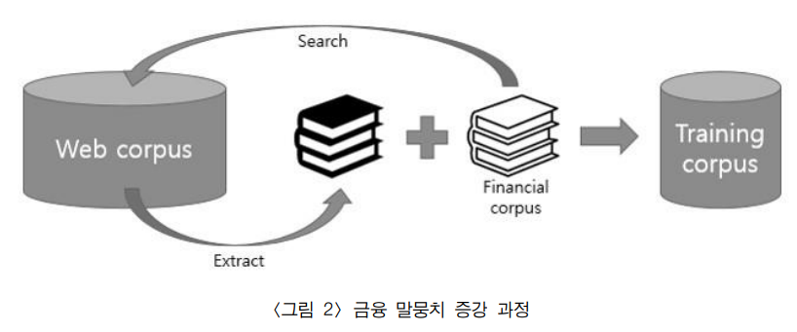
금융 특화 사전학습 언어모델 – 학습 말뭉치
전처리
스팸 텍스트 분류 모델
해시(MinHashLSH) 기반 문서 중복 제거
증강
문서 검색 기반의 말뭉 치 증강 과정 수행
초기 금융 말뭉치는 대량의 웹 말뭉치를 대상으로 검색 쿼리로 활용되며, 이렇게 검색된 웹 문서들은 학습용 금융 특화 말뭉치에 추가 → 총 40GB

Slide 8
금융 특화 평가 데이터셋
금융 특화 사전학습 언어 모델을 평가하기 위해 사용되는
토픽 분류
감성 분류
질의 응답

Slide 9
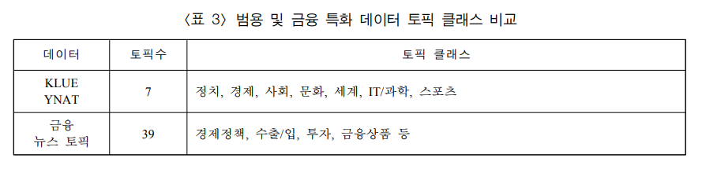
금융 특화 평가 데이터셋 – 토픽 분류
본 연구에서 사용된 금융 특화 토픽 분류 데이터 셋은 정책, 상품 등 금융 관련 기사를 더 자세히 구분하기 위한 39개의 토픽 클래스로 구성

Slide 10
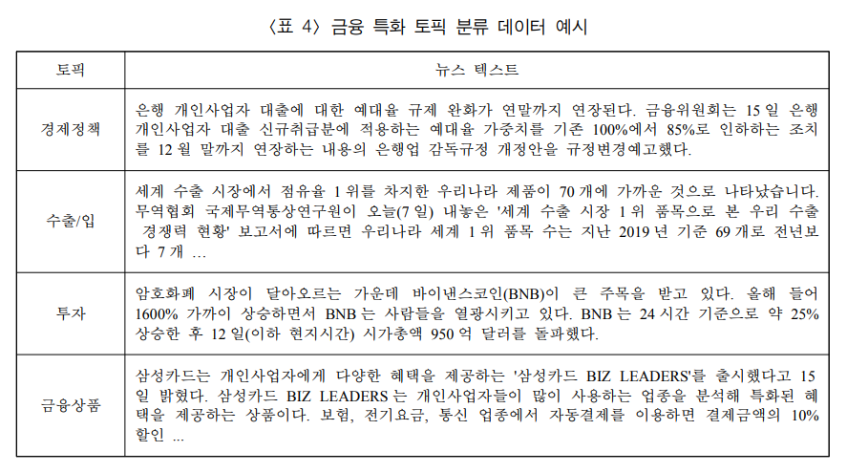
금융 특화 평가 데이터셋 – 토픽 분류

Slide 11
금융 특화 평가 데이터셋 – 감성 분석
가장 흔히 사용되는 감성 분석 데이터로는 영화 리뷰 데이터 기반의 NSMC (Naver sentiment movie corpus)가 존재
금융 등의 특수 도메인 데이터를 대상으로 활용하기에 어려움이 있음
본 논문에서 사용된 금융 특화 감성 분류 데이터셋은 영문 멀티 레이블 감성 분석 데이터셋인 GoEmotions (Demszky et al, 2020)의 감성체계를 기반으로 구축
이에 더하여 금융 도메인 감성 분석 에 필요한 세분화 클래스가 추가적으로 포함

Slide 12
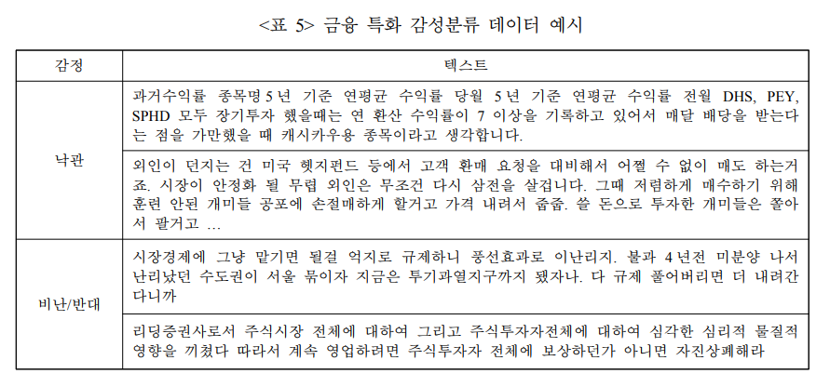
금융 특화 평가 데이터셋 – 감성 분석

Slide 13
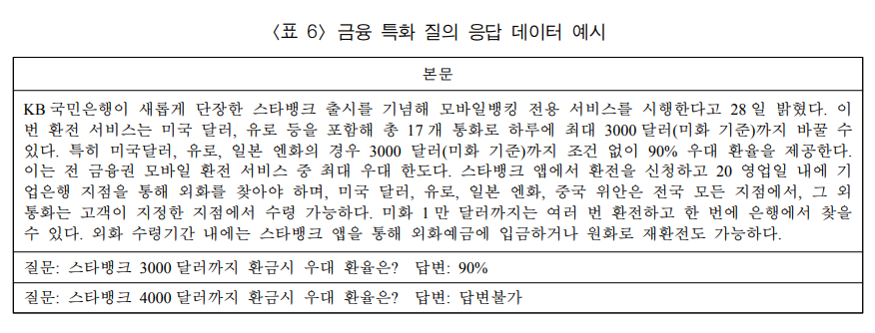
금융 특화 평가 데이터셋 – 질의 응답
금융 특화 질의 응답 데이 터셋은 금융 상품 등에 대한 뉴스와 상품 설명서 를 기반으로 생성된 샘플로 구성

Slide 14
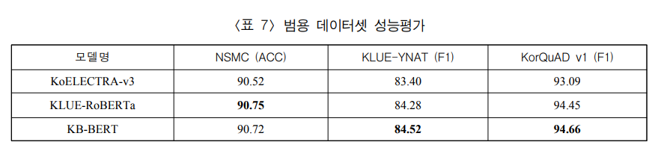
성능 평가 – 범용 데이터셋
NSMC (감성 분석), KLUE-YNAT(토픽 분류), KorQuAD (질의 응답) 세 개의 오픈소스 데이터셋이 사용

Slide 15
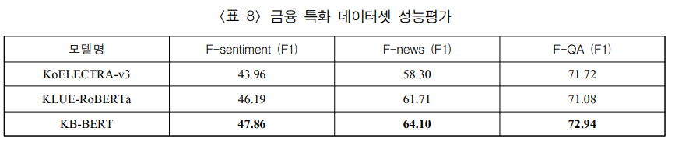
성능 평가 – 금융 데이터셋
KB-BERT는 모든 금융 특화 데이터셋에서 KoELECTRA-v3, KLUE-RoBERTa와 비교하여 높은 성능을 보임!

